Slide 1

Tuần 8
Trao đổi: Em đọc sách báo
TIẾNG VIỆT 5
Tập 1

Slide 2



Slide 3


Cả lớp hãy cùng nhau xem video dưới đây

Slide 4


Slide 5


HOẠT ĐỘNG 1:
CHUẨN BỊ

Slide 6

ĐỀ BÀI YÊU CẦU
Đề 1: Giới thiệu một tác phẩm (câu chuyện, bài thơ, bài văn, bài báo, vở kịch) mà em đã đọc về ý chí, nghị lực.
Đề 2: Trao đổi về nội dung
tác phẩm được giới thiệu.

Slide 7




GỢI Ý THAM KHẢO CỦA ĐỀ 1
Truyện kể về ý chí và nghị lực (Dương Phong tuyển chọn)
Không bỏ cuộc
(Ca-ga-oa Y-ô-si-cô)
Tôi đi học
(Nguyễn Ngọc Ký)
Dũng cảm đối mặt với khó khăn (Trương Cần)

Slide 8
GỢI Ý THAM KHẢO CỦA ĐỀ 2
Nếu em là người giới thiệu
Nếu em là người nghe
Em thích nhân vật (hoặc chi tiết, hình ảnh) nào trong tác phẩm đó? Vì sao
Nhân vật (hoặc chi tiết, hình ảnh) nào trong tác phẩm đó để lại cho em ấn tượng đặc biệt nhất? Vì sao
Tác phẩm đó khiến em thay đổi như thế nào trong suy nghĩ và hành động khi gặp tình huống không mong muốn? (Có thể nêu ví dụ về một tình huống mà em đã trải qua)
Em có nhận xét gì về cách trình bày của bạn (về từ ngữ, giọng điệu, vẻ mặt, cử chỉ,…)?

Slide 9

Hướng dẫn một số việc chính cần thực hiện với 2 đề bài
Đọc 2 đề, chọn 1 đề và đọc kĩ gợi ý của đề đã chọn.
Dựa vào gợi ý, viết vào vở nháp những ý chính.

Slide 10
HOẠT ĐỘNG 2:
TRAO ĐỔI

Slide 11
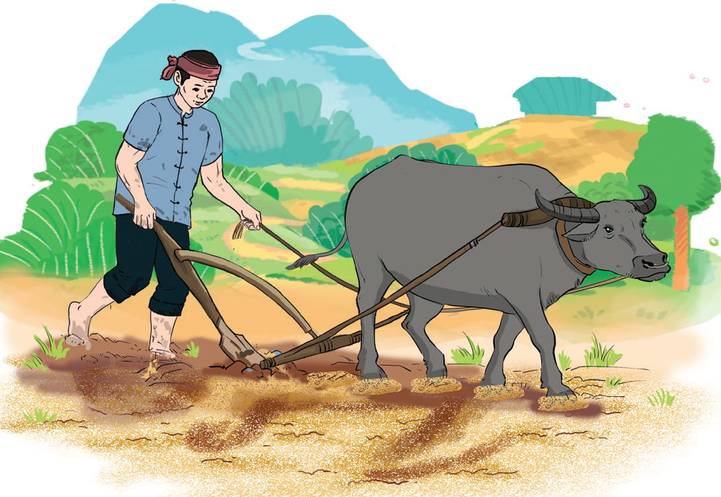
Nhiệm vụ 1: Trao đổi trong nhóm
Hoạt động nhóm
Các em ngồi với nhau theo nhóm (những bạn chọn cùng đề sẽ ngồi thành một nhóm), mỗi thành viên trong nhóm lần lượt nêu ý kiến và các bạn khác bổ sung, góp ý.

Slide 12


Nhiệm vụ 2: Trao đổi trước lớp
Các em lần lượt giới thiệu trước lớp, những bạn còn lại trong lớp đặt câu hỏi nếu có chi tiết chưa rõ và cùng trao đổi với nhau.

Slide 13

CÂU HỎI MỞ RỘNG
Nêu cảm nhận của cá nhân em bằng cách trả lời các câu hỏi sau:
Em thích phần trình bày của bạn nào? Điều gì trong bài trình bày của bạn đó khiến em cảm thấy thú vị?
Em thích câu chuyện (hoặc nhân vật) nào? Vì sao?

Slide 14


Slide 15


Lắng nghe GV nhận xét về tiết học.
Chuẩn bị cho bài mới:
Bài đọc 4: Tiết mục đọc thơ.

Slide 16


Slide 17



Để kết nối cộng đồng giáo viên và nhận thêm nhiều tài liệu giảng dạy,
mời quý thầy cô tham gia Group Facebook
theo đường link:
Hoc10 – Đồng hành cùng giáo viên tiểu học
Hoặc truy cập qua QR code

